Slide 1
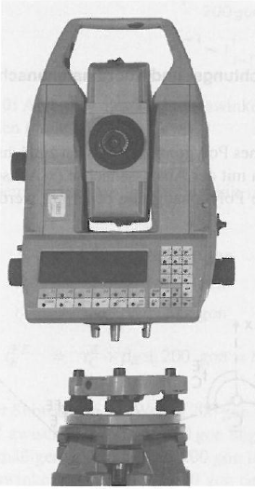
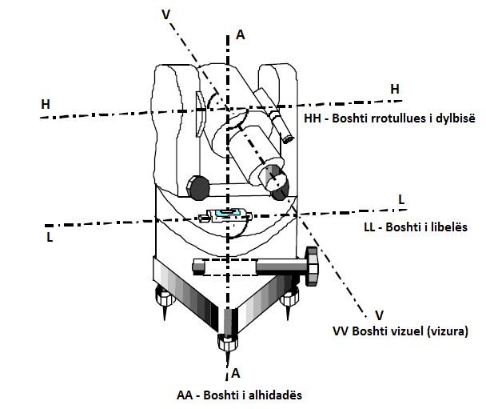
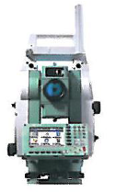
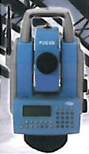
Kontrolli dhe rektifikimi
Me gjithë garancitë që japin kompanitë prodhuese për saktësinë dhe qëndrueshmërinë e parametrave teknikë të instrumentit, këshillohet që instrumentit t’i bëhet kontrolli kushteve teknike në këto raste:
Para përdorimit për herë të parë,
Pas periudhave të gjata të magazinimit,
Pas udhëtimeve të gjata,
Pas periudhave të gjata të përdorimit,
Para matjeve që kërkojnë saktësi maksimale.

Slide 2
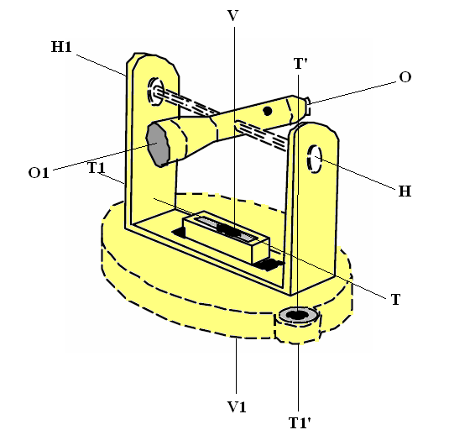
Kushtet e instrumentit
Kontrolli i kushteve të teodolitit dhe rektifikimi i tyre.
Saktësia e matjes së këndeve me teodolit varet nga cilësia e sistemit të boshteve, të cilët duhet të plotësojnë disa kushte gjeometrike të caktuara. Për të verifikuar plotësimin e këtyre kushteve teodoliti i nënshtrohet kontrollit teknik.
kontrolli i jashtëm
kontrolli i brëndshëm
studimi laboratorik
Kushti 1: Boshti i alhidadës duhet të jetë normal mbi boshtin e libelës (AA Ʇ LL)
Kushti 2: Boshti vizuel (vizura) ose boshti i kolimacionit duhet te jetë normal mbi boshtin rrotullues të dylbisë (VVꞱHH)
Kushti 3: Boshti rrotullues i dylbisë duhet të jetë normal mbi boshtin e alhidadës (HH ꞱAA).
Për matje të këndeve horizontale duhet kontrolluar dhe plotësuar kushtet 1, 2 dhe 3.

Slide 3
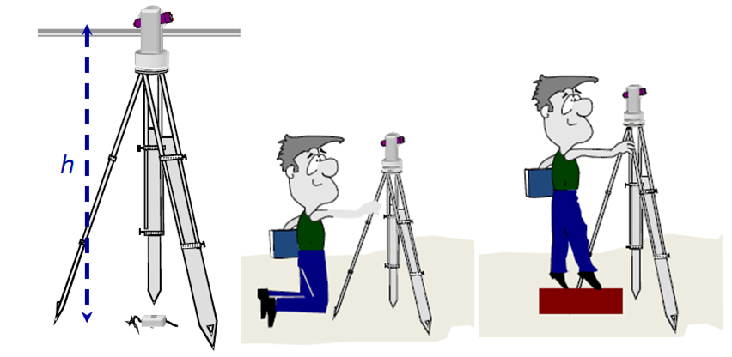
Lartësia e instrumentit

Slide 4
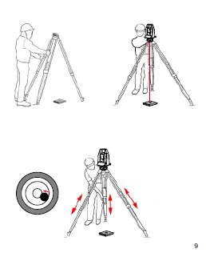
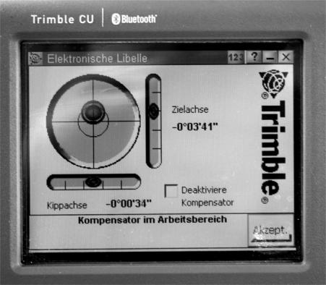
Horizontimi dhe centrimi i instrumentit

Slide 5
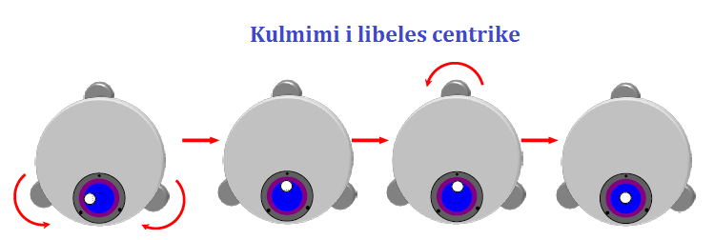
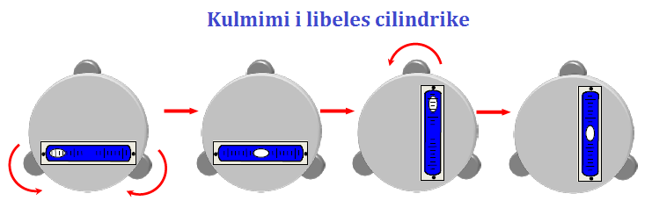
Kushti 1: Boshti i alhidades duhet te jete normal mbi boshtin e libeles (AA Ʇ LL)

Slide 6
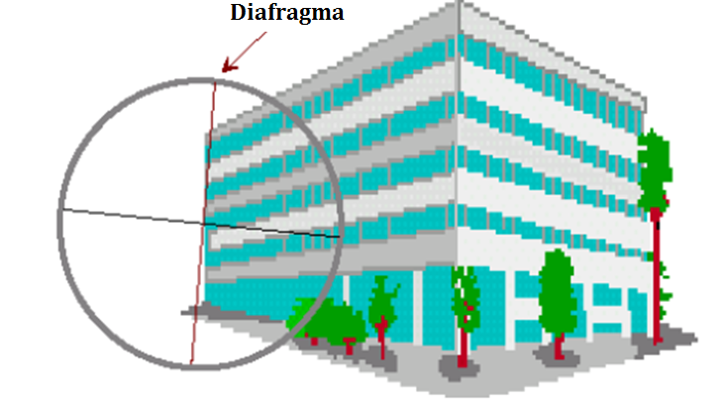
Jo horizontimi i mirë i instrumentit

Slide 7
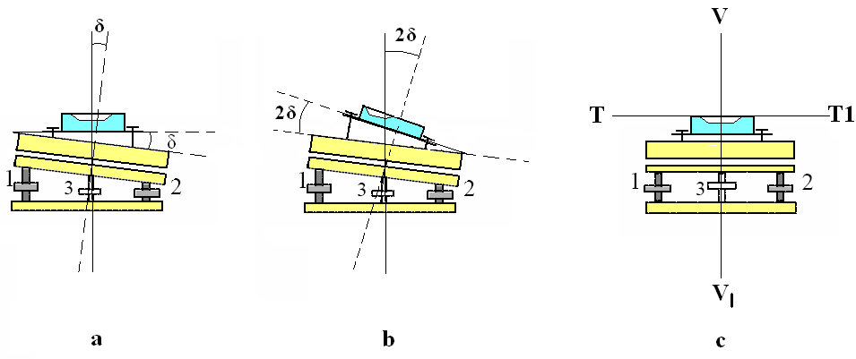
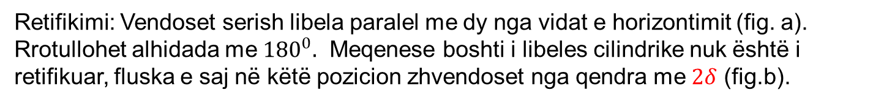
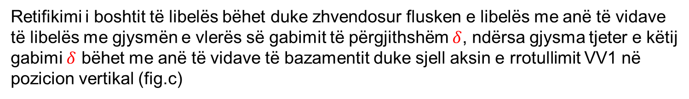
Retifikimi
Retifikimi: Vendoset serish libela paralel me dy nga vidat e horizontimit (fig. a). Rrotullohet alhidada me ${180}^{0}.$ Meqenese boshti i libeles cilindrike nuk është i retifikuar, fluska e saj në këtë pozicion zhvendoset nga qendra me $2δ$ (fig.b).
Retifikimi i boshtit të libelës bëhet duke zhvendosur flusken e libelës me anë të vidave të libelës me gjysmën e vlerës së gabimit të përgjithshëm $δ$, ndërsa gjysma tjeter e këtij gabimi $δ$ bëhet me anë të vidave të bazamentit duke sjell aksin e rrotullimit VV1 në pozicion vertikal (fig.c)

Slide 8
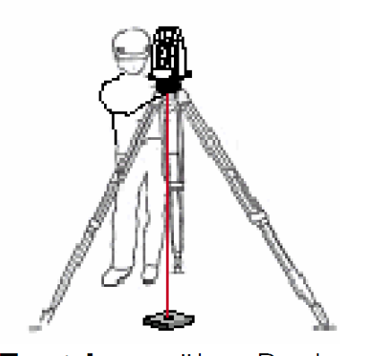
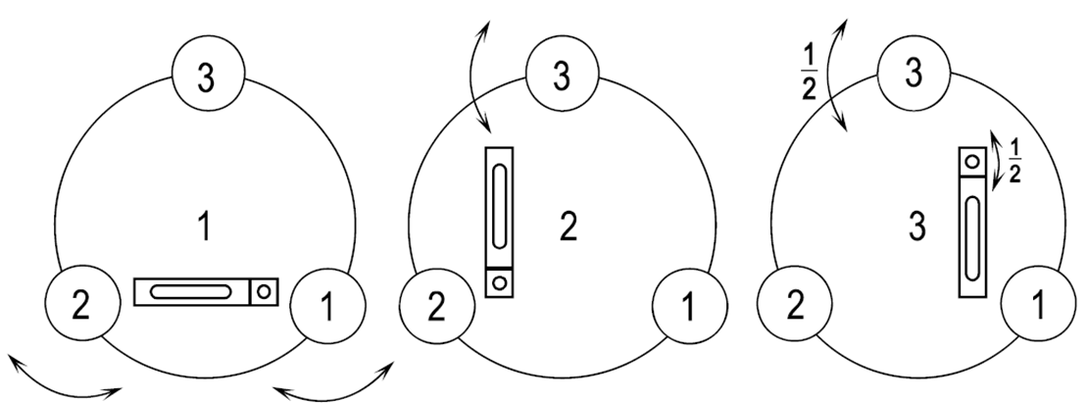
Si kontrolli ashtu edhe rektifikimi përseriten disa here derisa zhvendosja e fluskes gjatë rrotullimit të alhidadës me 180° te mos jete me e madhe se 0.3-0.5 të ndarjes së saj.
Pas kontrollit dhe rektifikimit të këtij kushti gjatë horizontimit të instrumentit duhet që edhe fluska e libeles sferike të jetë në qendër. Në të kundërt fluska e saj sillet ne mes nëpërmjet vidave të saj të rektifikimit.
Gabimi i mos horizontimit nuk menjanohet nga matja e drejtimeve me dy pozicionet e instrumentit prandaj kontrolli dhe rektifikimi i libeles cilindrike, si dhe horizontimi i instrumentit duhet të bëhet me kujdes.

Slide 9
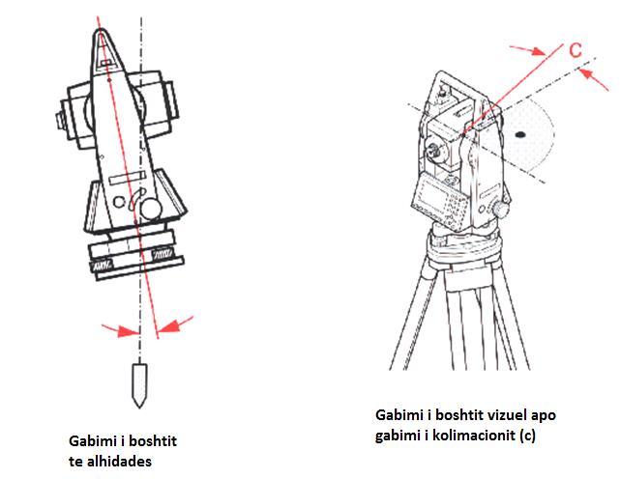
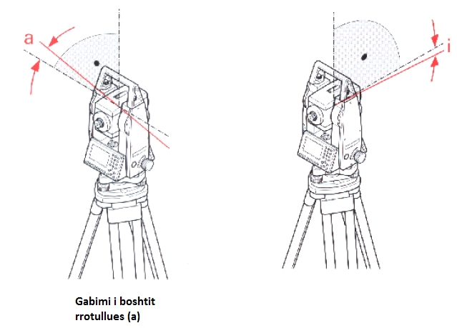

Slide 10
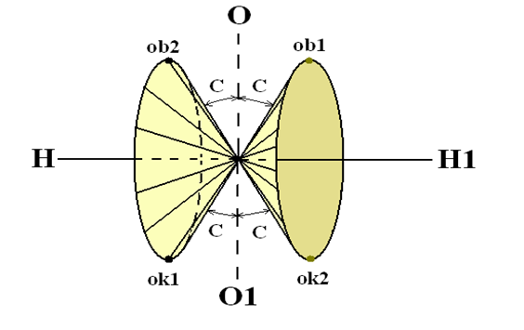
Kushti 2: Kontrolli dhe rektifikimi - Boshti vizuel (vizura) ose boshti i kolimacionit duhet te jetë normal mbi boshtin rrotullues të dylbisë (VVꞱHH)
Kontrolli:
Nëse boshti i vizimit OO1 nuk eshte normal me boshtin horizontal të rrotullimit të dylbisë por formon një kend c, ky kënd quhet këndi i kolimacionit, i cili nuk shkakton një gabim në matjen e drejtimit horizontal.
ok1-ob2: drejtimi i vizimit në pikë me pozicionin e parë të instrumentit
ok2-ob1: drejtimi i vizimit në pikë me pozicionin e dytë të instrumentit.

Slide 11
Kontrolli

Slide 12
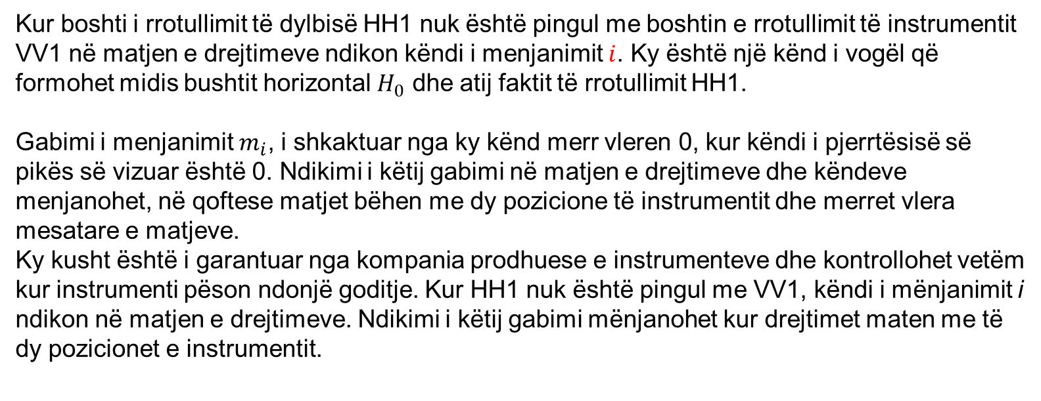
Kushti 3: Kontrolli dhe rektifikimi - Boshti rrotullues i dylbisë duhet të jetë normal mbi boshtin e alhidadës (HH ꞱAA).
Kur boshti i rrotullimit të dylbisë HH1 nuk është pingul me boshtin e rrotullimit të instrumentit VV1 në matjen e drejtimeve ndikon këndi i menjanimit $i$. Ky është një kënd i vogël që formohet midis bushtit horizontal $H_{0}$ dhe atij faktit të rrotullimit HH1.
Gabimi i menjanimit $m_{i}$, i shkaktuar nga ky kënd merr vleren 0, kur këndi i pjerrtësisë së pikës së vizuar është 0. Ndikimi i këtij gabimi në matjen e drejtimeve dhe këndeve menjanohet, në qoftese matjet bëhen me dy pozicione të instrumentit dhe merret vlera mesatare e matjeve.
Ky kusht është i garantuar nga kompania prodhuese e instrumenteve dhe kontrollohet vetëm kur instrumenti pëson ndonjë goditje. Kur HH1 nuk është pingul me VV1, këndi i mënjanimit i ndikon në matjen e drejtimeve. Ndikimi i këtij gabimi mënjanohet kur drejtimet maten me të dy pozicionet e instrumentit.

Slide 13
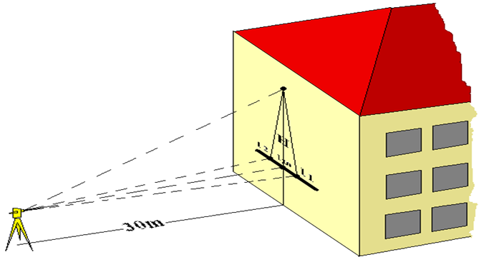
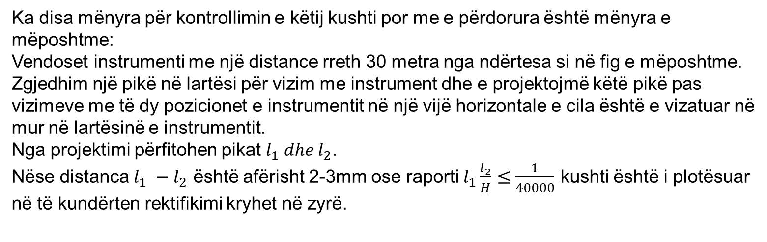
Kontrolli
Ka disa mënyra për kontrollimin e këtij kushti por me e përdorura është mënyra e mëposhtme:
Vendoset instrumenti me një distance rreth 30 metra nga ndërtesa si në fig e mëposhtme.
Zgjedhim një pikë në lartësi për vizim me instrument dhe e projektojmë këtë pikë pas vizimeve me të dy pozicionet e instrumentit në një vijë horizontale e cila është e vizatuar në mur në lartësinë e instrumentit.
Nga projektimi përfitohen pikat $l_{1} dhe l_{2}$.
Nëse distanca $l_{1} −l_{2}$ është afërisht 2-3mm ose raporti $l_{1}\frac{l_{2}}{H}≤\frac{1}{40000}$ kushti është i plotësuar në të kundërten rektifikimi kryhet në zyrë.

Slide 14
Saktësia e matjeve të drejtimeve horizontale
Me kontrollimin dhe rektifikimin e kushteve te permendura me larte eshte plotesuar kerkesa elementare e cila shtrohet para perdorimit te çdo teodoliti kur me te duhet matur kendet horizontale.
Nuk duhet lene pas dore ne nje fare menyre boshtin e libeles, boshtin vizual, boshtin rrotullues te dylbise dhe boshtin e alhidades, te cilat ndikojne drejtpersedrejti ne saktesine e matjeve se kendeve sepse I perkasin joqendrueshmirise se teodolitit. Marre parasysh shkaqet e tjera te cilat poashtu ne mas te konsiderueshme ndikojne ne saktesine e matjes se kendeve horizontale.
Gabimet sistematike shkaktohen teresisht nga jopersosshmeria e instrumentit. Kjo jopersosshmeri ne rezultatet e matjeve ndikon vetem ne nje drejtim (dmth jane positive ose negative). Gabimet e kesaj natyre quhen gabime sistematike.
Gabimet sistematike ne kete rast nuk mund te shmangen as me matje te kujdesshme dhe as me perseritjen e disahershme te matjeve. Ato paraqiten shume problematike nese jane me madhesi shume te vogel.
Nga rezultati I matjeve mund te eleminohen drejtpersedrejti vetem nese u dihet madhesia. Mbetja e gabimeve sistematike ne rezultatin e matjeve ne menyre te konsiderueshme I deformojne ato. Ne raste te tilla keto gabime do te futen ne grupin e gabimeve te rastesishme.

Slide 15
Saktësia e matjeve të drejtimeve horizontale
Ne fakt gabimemt sistematike te pazbuluara dhe te paeleminuara nga rezultati I matjeve perfshine konceptin teorik te gabimeve te rastit. Teoria e gabimeve te rastit bazohet ne paraqitjen dydrejtimshe te tyre ne kuptimin e paraqitjes me shenje positive dhe negative. Ne teresi çdo profesionist me rastin e matjeve te kendeve horizontale (vertikale) ballafaqohet me gabimet sistematike te cilat duhet eleminuar sa me teresisht dhe me gabimet e rastit te cilat jane te pashmangshme por duhet te jene sa me te vogla.
Kur kemi te gjitha keto parasysh atehere gabimemt qe ndikojne ne matjen e kendeve mund te I ndajme ne dy grupe:
Gabimet qe dalin nga joperqendrueshmeria e ndertimit te teodolitit
Jashtqendersia e boshtit te alhidades
Jashtqendersia e boshtit te vizures
2. Gabimet qe dalin nga joplotesimi ideal I kushteve te teodolitit
Johorizontaliteti I boshtit rrotullues
Jonormaliteti I bushtit vizual mbi boshtin rrotullues te dylbise (gabimi I kolimacionit)
Jovertikaliteti I bushtit te alhidades

Slide 16
Saktësia e matjeve të drejtimeve horizontale
Mund te themi qe perveq kushteve kryesore qe duhet ti kontrollohen teodolitit, teodoliti duhet te plotesoj edhe disa kushte te tilla si:
Qendra e alhidades duhet te perputhet ekzaktesisht me ate te limbes ne rrethin horizontal dhe tek kjo qender duhet te kaloj dhe aksi vertical VV1 I rrotullimit te instrumentit
Po keshtu edhe rrethi vertikal, qendra e alhidades dhe limbes ne kete rreth duhet te jene te perbashketa dhe ne te duhet te kaloj boshti horizontal HH1 I rrotullimit te dylbise.
Tre boshtet kryesore te teodolitit, boshti vertical, horizontal dhe ai I vizimit duhet te nderpriten ne nje pike te vetme qe quhet qendra e instrumentit.

Slide 17
Kushtet per matje te kendeve vertikale/zenitale
Kushti vendit zero
Kontrolli dhe rektifikim
Kemi shpjeguar qe instrumentat gjeodezik perveq rrethit horizontal jane te paijisur dhe me rrethin vertikal per matjen e kendeve zenitale.
Ky kusht quhet i plotesuar ne qoftese leximi ne rrethin vertikal tregon kendin vertikal 0 kur dylbia e instrumentit ndodhet ne pozicionin horizontal.
Ne teodolitet optik te prodhimit Zeiss (si ne fig e paraqitur), ndarjet ne rrethin vertikal jane te vendosura ne drejtimin te kundert te drejtimit orar dhe ne menyre te tille qe ne pozicionin rreth majta te instrumentit. Leximi RM te i pergjigjet kendi zenital Z. Ne kete rast kur boshti i vizimit eshte ne rrafshin horizontal ne limbe merret leximi RM=90°, prandaj ne kete lloj ndarje kur pika eshte lart horizonitit, kendi vertikal llogaritet:

Slide 18
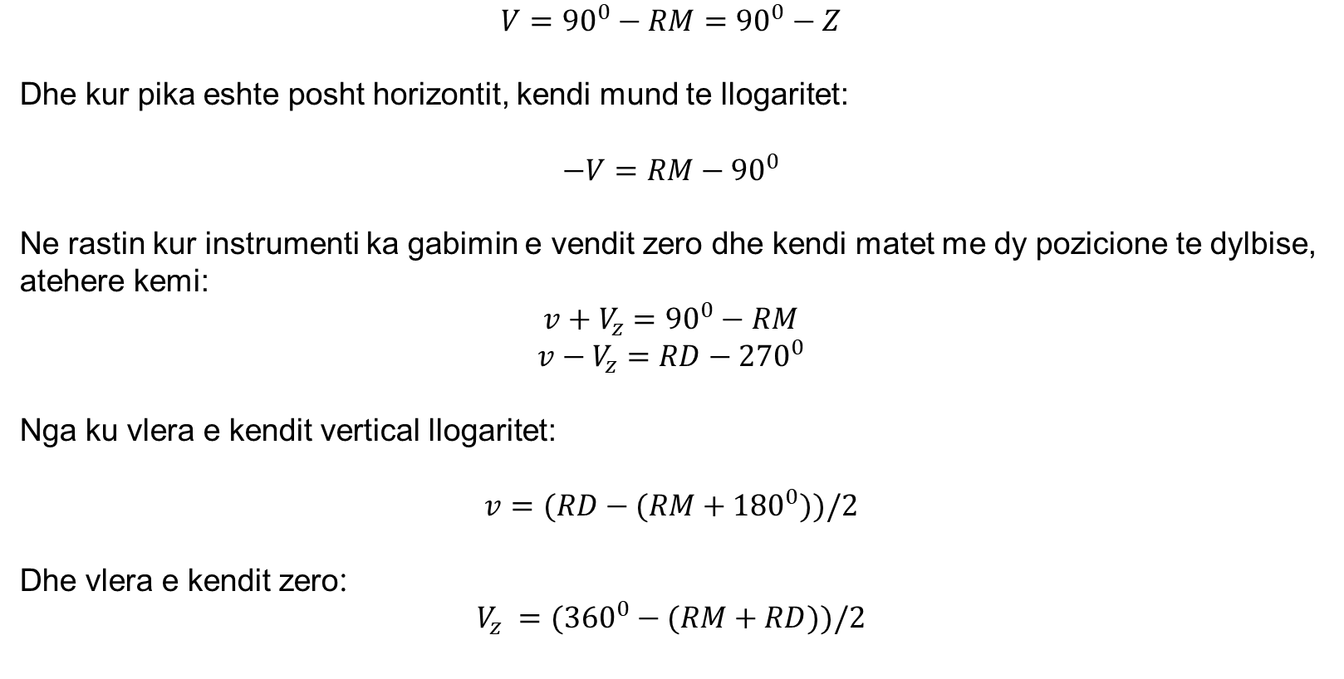
Kushtet per matje te kendeve vertikale/zenitale
$$V={90}^{0}−RM={90}^{0}−Z$$
Dhe kur pika eshte posht horizontit, kendi mund te llogaritet:
$$−V=RM−{90}^{0}$$
Ne rastin kur instrumenti ka gabimin e vendit zero dhe kendi matet me dy pozicione te dylbise, atehere kemi:
$$v+V_{z}={90}^{0}−RM$$
$$v−V_{z}={RD−270}^{0}$$
Nga ku vlera e kendit vertical llogaritet:
$$v={(RD−(RM+180}^{0}))/2$$
Dhe vlera e kendit zero:
$$V_{z} =({360}^{0}−(RM+RD))/2$$

Slide 19
Kontrolli i stacioneve totale
Kontrolli i stacioneve totale përmban dy pjesë:
kontrolli optiko-mekanik, që është i njëjtë me kontrollin dhe rektifikimin e teodolitëve optiko-mekanik.
kontrolli i funksioneve elektrike dhe elektronike:
kontrolli dhe përcaktimi i konstantes së instrumentit,
kontrolli i përputhshmërisë së aksit optik me aksin e rrezes matëse EDM,
kontrolli i përputhshmërisë së aksit optik me aksin e rrezes lazer të vizimit,
kontrolli i gabimeve X,Y të treguesit të kompesatorit në drejtimin horizontal dhe vertikal,
gabimi i kolimacionit Hz, i ashtuquajturi gabim i aksit optik,
kontrolli i gabimeve sistematike instrumentale,
kontrolli i gabimit të përkuljes të aksit për refraksion dhe rrumbullaksin e tokës,
kontrolli i pikës zero ATR (kërkuesi automatik i prizmit) për vizimin në Hz dhe V.

Slide 20
Kontrolli dhe rektifikimi
Kontrolli:
Vizojme ne nje pike te qarte dhe merren me kujdes leximet ne rrethin vertikal me te dy pozicionet e instrumentit.
Llogarisim vlerat e kendit vertikal dhe te vendit zero si mesiper.
Instrumenti pranohet i rektifikuar ne qeoftese vlerat e llogaritura te kendeve te vendit zero nuk dalin me te medha se sa madhesia e instrumentit. Kur vlerat e llogaritura jane me te medha se dyfishi i saktesise se instrumentit dhe midis tyre nuk ndryshojne me shume se sa eshte saktesia e tij, si vlere per vendin zero pranohet e mesmja aritmetike e tyre.
Nese instrumenti ka vend zero jasht kufinjeve te pranuar behet rektifikimi i ketij kushti.
Rektifikimi:
Llogaritet leximi i korigjuar me vendin zero dhe vendoset ky lexim ne rrethin vertikal duke levizur viden mikrometrike te ketij rrethi. Si rrjedhoje drejtimi i boshtit te vizimit (fija horizontale) ka pesuar spostim nga pika e vrojtuar.
Vendosim fijen horizontale te fijeve kryq ne piken e vrojtuar duke levizur vertikalisht (lart ose posht) diafragmen e fijeve kryq, me ane te vidave perkatese te diafragmes.
Me instrumentin e rektifikuar matet serish nje kend vertikal me te dy pozicionet e instrumentit per te rikontrolluar plotesimin e kushtit te vendit zero.
Keshillohet qe vendi zero te kontrollohet para matjeve te kendeve vertikale dhe rikontrollohtgjate matjeve sepse si pasoje e tronditjeve, levizjeve te diafragmes etij, vlera e tij mund te ndryshoje.

Slide 21
ESE- Nivela dhe pjeset kryesore te saj

